Slide 1
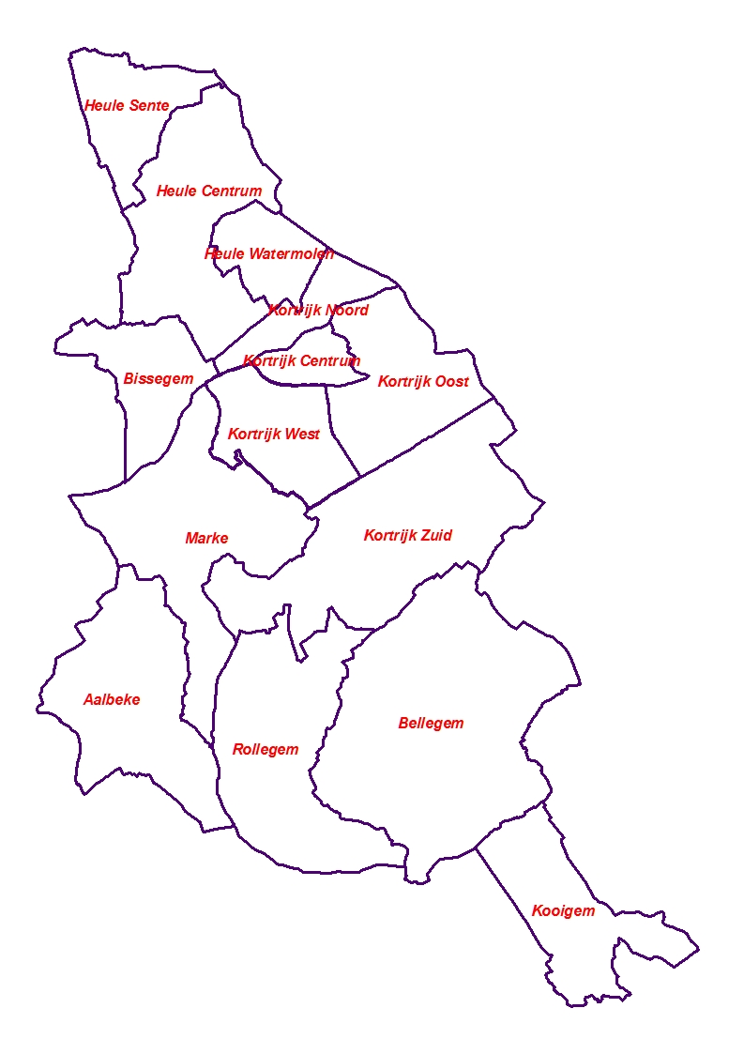
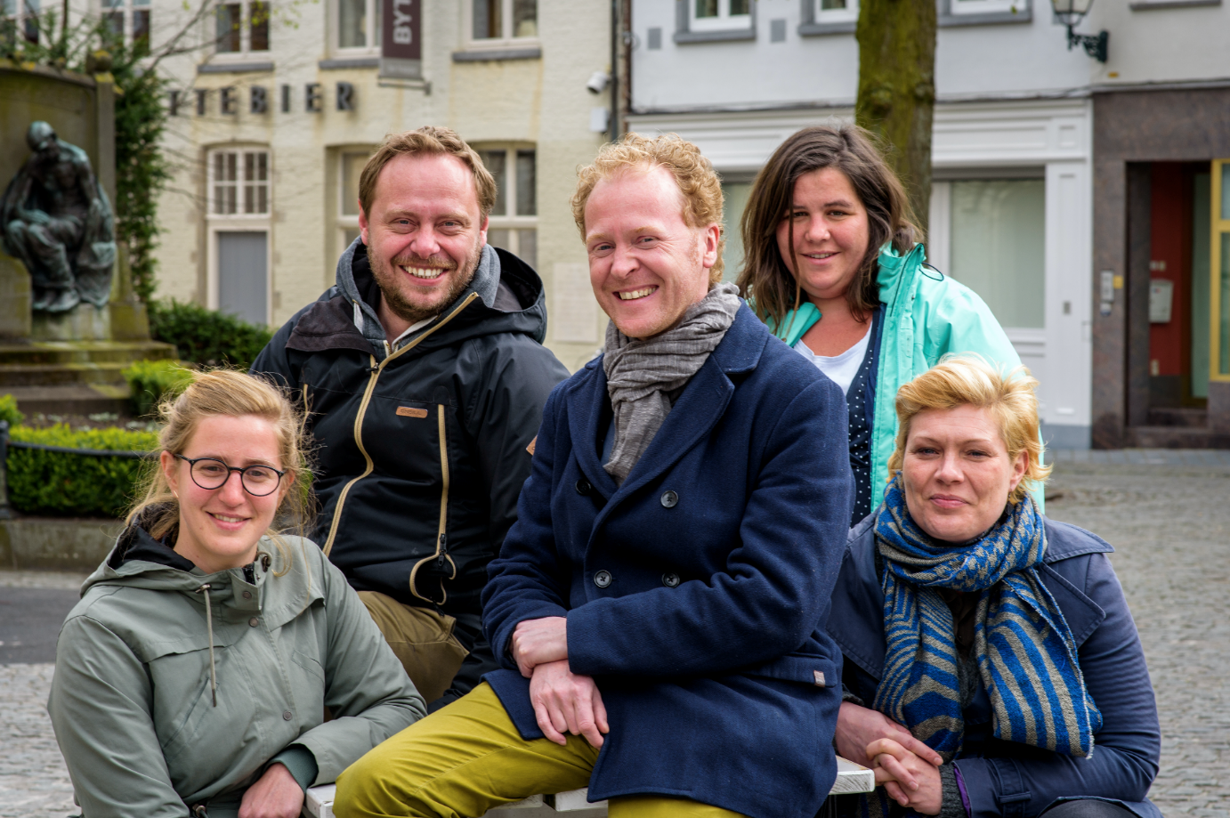
GEBIEDSWERKING

Slide 2
Gebiedswerking Stad Kortrijk
Vroeger
17 gebieden: 9 deelgemeenten + 8 deelgebieden
Verschil in werking tussen binnenstad en deelgemeenten
Binnenstad (2 gebiedswerkers): projectmatig
Deelgemeenten (5 gebiedswerkers): nauw gelinkt aan het OC
Gebiedswerker was cultuurfunctionaris van het OC
Focus op socio-culturele gemeenschap binnen een gebied
Ondersteunen van het verenigingsleven en evenementen in het gebied
Beheer & programmatie van het OC
Secretaris lokale vzw

Slide 3
Gebiedswerking Stad Kortrijk
Vroeger
= beheersmatige rol
te weinig tijd en rechtstreekse voeling met de brede gemeenschap om burgerinitiatieven te stimuleren en signalen te detecteren

Slide 4
Gebiedswerking Stad Kortrijk
Nu
Beleidsaccent : Kortrijk Spreekt
Bredere participatie & bereik => gebiedswerking loskoppelen van de OC’s

Slide 5
Ontmoetingscentra
Nu
De verantwoordelijkheid voor de exploitatie en programmatie van de ontmoetingscentra werd overgenomen door het team evenementen en door verenigingen.
Een programmatie- en een exploitatieverantwoordelijke overkoepelend voor alle OC’s.
Administratief medewerker
Lokale beheerscomités staan in voor het beheer en een gevarieerde programmatie per OC
Gebiedswerkers: gemeenschapsraden, redactieraden
Stad Kortrijk
Vrijwilligers vanuit middenveld en politiek

Slide 6
Gebiedswerking Stad kortrijk
NU
Link bewoners – overheid
Detectie: bedreigingen en opportuniteiten + voorstel tot actie
Burgerinitiatief faciliteren en stimuleren
Participatiemethodieken toepassen
Kortrijk 2025 Stad in verandering – 80 werven => begeleiding bij lokale ingrepen en bij grotere stadsprojecten

Slide 7
Gebiedswerking Stad kortrijk
NU
Gebiedswerker is geen cultuurfunctionaris meer
Intern: van directie “Mens” naar directie “Ruimte”
14 gebieden: herverdeling van de gebieden ism PZ Vlas en OCMW ikv dienstverlening en afstemming
5 gebiedswerkers: elk met verantwoordelijkheid zowel over deelgemeente(n) als binnenstad + project

Slide 8
Gebiedswerking Stad Kortrijk =
leefbaarheid in een gebied verhogen door alert te zijn, open te communiceren en samen verantwoordelijkheid te nemen
= detectie en participatie

Slide 9
Gebiedsteams
= Overleg stad - OCMW - PZVlas
Elkaars werking kennen en ondersteunen
Samenwerkingsverbanden opzetten
Zoeken naar integrale oplossingen ikv leefbaarheidsproblemen vb. aanpak Veemarkt en omgeving , opzet zwerfvuilacties, …
aangestuurd door gebiedswerker
Deelnemers: gebiedswerker, buurtwerkers straathoekwerk, thuisverpleegkundige OCMW, medewerkers OC, gemeenschapswacht, sportfunctionaris, wijkinspecteur,…

Slide 10
Kortrijk Spreekt op toer
17 edities - 15500 gezinnen – 5300 antwoorden
VolksBBQ
10 edities : gemiddeld 400 eters = 4000 inwoners
samenwerking met plaatselijke ondernemers, verenigingen en buurtcomités
Kortrijk Spreekt én doet mee
Burgerinitiatief faciliteren – sociale cohesie versterken
120 initiatieven gepost ( waarvan 15% afgewezen is)

Slide 11
Stadsprojecten
In nauw overleg met de projectleider en minder-hinder coördinator
CKW, Verlaging Leieboorden, Stationsproject, Omgevingsaanleg Muziekcentrum, Sint-Amandsplein,...
Informeren, communiceren, inspraak en participatie (inwoners, adviesraden, handelaars, gebruikers,…dmv overlegtafels, werfcafés, wandelingen, inspraakvergaderingen,…)

Slide 12
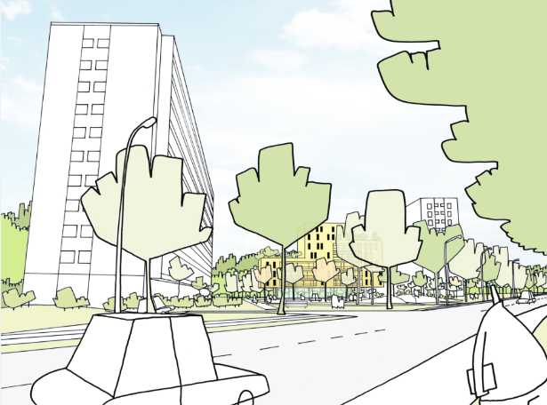
Deelgemeenten
- Zetelen in de gemeenschapsraad, redactieraad
- Link tussen burger en beleid (vb. periodiek overleg Bissegem)
Ontwikkelingen: Ghellinck, Emdeka, Heuleplaats, Preshoekbos, wijkgroen Rollegem, heraanleg Pottelberg,…
Budget Games
Gebieden in de binnenstad
Samenleven met studenten
Uitbouw integrale dienstverlening (Drie Hofsteden)
Leefbaarheid in bepaalde buurten
Zwerfvuilacties
Jong Kortrijk Spreekt (Sint-Jan) 144 kinderen, 3 scholen

Slide 13
Q&A

